Slide 1
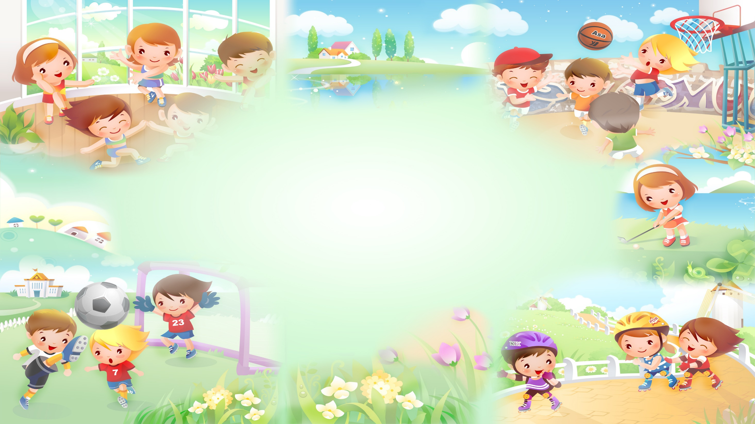
ДВИГАТЕЛЬНО-ИГРОВАЯ
АКТИВНОСТЬ ДЕТЕЙ

Slide 2
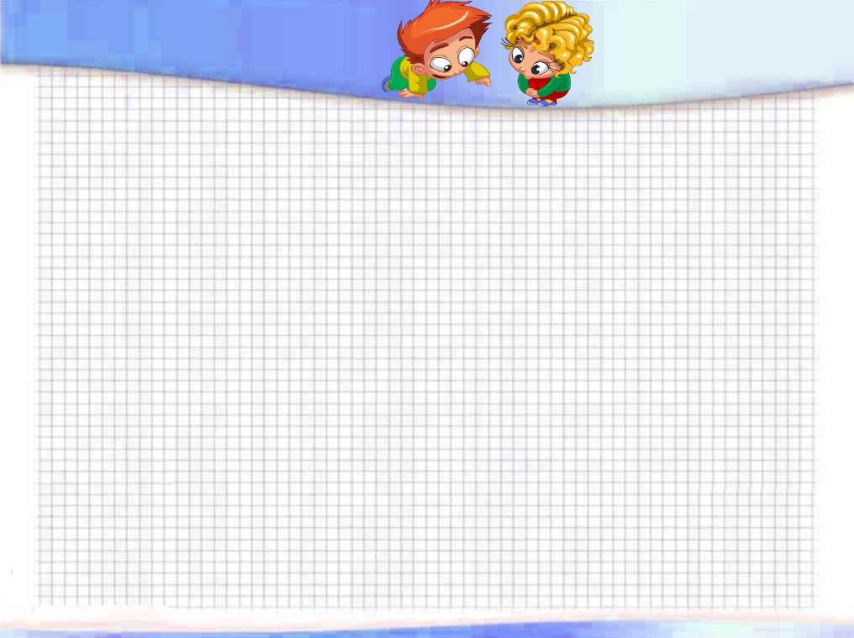
Общие методические принципы:
I. Планирование двигательно-игровой деятельности. II. Создание специальной для двигательно-игровой деятельности предметно – пространственной развивающей среды. Проектирование двигательно-игровой деятельности, осуществляется при соблюдении основных принципов построения предметно – пространственной среды: обеспечение баланса между совместной и индивидуальной деятельностью детей;
организация «зон приватности»;
предоставление права и свободы выбора;
создание условий для моделирования, поиска, экспериментирования;
полифункциональность использования помещения и оборудования;
возрастная и полоролевая адресованность оборудования и материалов.
III. Обеспечение взаимодействия со всеми специалистами ДОУ – в специально организованной деятельности, т.е. на занятиях, в игровой деятельности и в самостоятельной деятельности детей. IV. Проведение занятий в занимательной, интересной детям форме, по возможности основываясь на сюжетном построении. V. Расширение возможностей ребенка, работа в «зоне его ближайшего развития» (Л.С. Выготский), а не тактика доступности. VI. Осуществление индивидуального подхода к ребенку, уважение к личности ребенка, вера в его способности и возможности. •

Slide 3
Основные принципы использования подвижных игр дидактической направленности:
• активность и осознанность;
постепенность – от знакомых игр к незнакомым, постепенное усложнение программного содержания;
соответствие возрастным и физическим особенностям детей;
соответствие месту – место, время и условие поставленных дидактических задач.
при отборе игр учитываются следующие требования: • игра должна развивать способности детей (быстроту реакции, пространственные, временные отношения и т.д.)
степень сложности должна соответствовать знаниям, умениям, навыкам нашей группы
постепенный переход от индивидуальных игр к играм с совместными действиями, разделив детей на подгруппы.

Slide 4
Прогулка – одна из сложнейших видов деятельности воспитателя, важнейший режимный момент, требующий от педагога высокого профессионализма. В процессе ежедневного проведения на прогулке подвижных игр и физических упражнений расширяется двигательный опыт детей, совершенствуются имеющиеся у них навыки в основных движениях; развивается ловкость, быстрота, выносливость; формируется самостоятельность, активность, положительные отношения со сверстниками, развиваются познавательные интересы.

Slide 5
ОРГАНИЗАЦИЯ ПОДВИЖНЫХ ИГР
УТРЕННИЕ ЧАСЫ ДО ЗАРЯДКИ
ПЕРЕД И МЕЖДУ ЗАНЯТИЯМИ
НА УТРЕННЕЙ ИЛИ ВЕЧЕРНЕЙ ПРОГУЛКЕ

Slide 6
ПОДВИЖНЫЕ ИГРЫ С ПРАВИЛАМИ
СПОРТИВНЫЕ
ИГРЫ, ПОСТРОЕННЫЕ
НА ДВИЖЕНИИ

Slide 7
ПОДВИЖНЫЕ ИГРЫ В ДОУ
БЕССЮЖЕТНЫЕ
НАРОДНЫЕ ДЕТСКИЕ ИГРЫ
ИГРЫ-ЗАБАВЫ
СЮЖЕТНЫЕ
ИГРЫ В РАЗНЫХ ПРИРОДНЫХ УСЛОВИЯХ

Slide 8
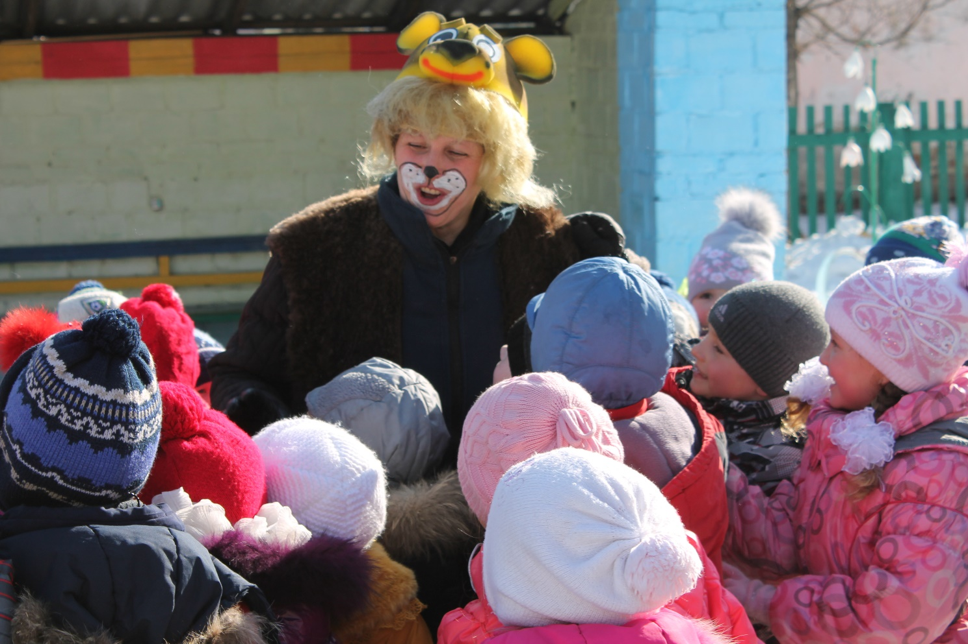
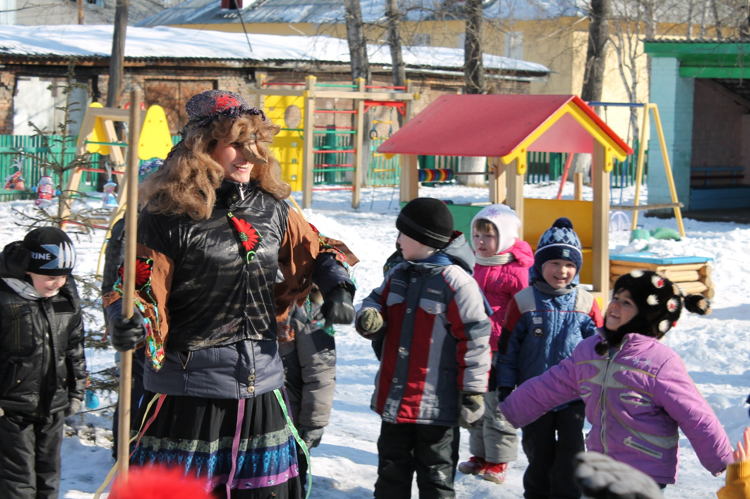
Сюжетные подвижные игры

Slide 9
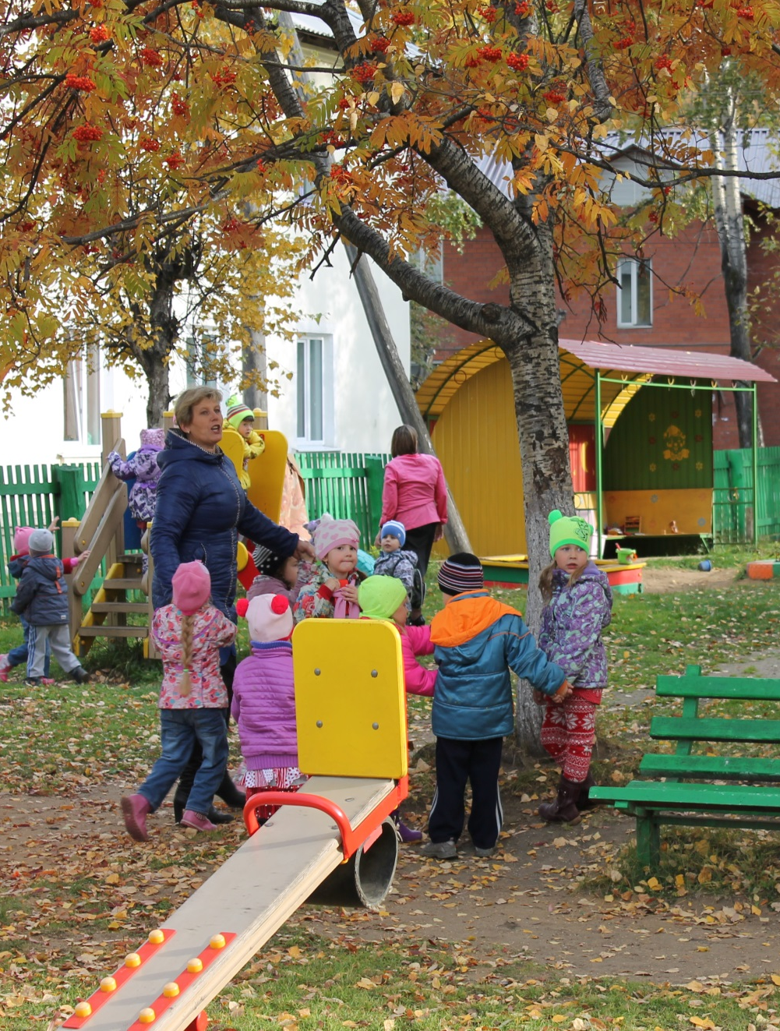
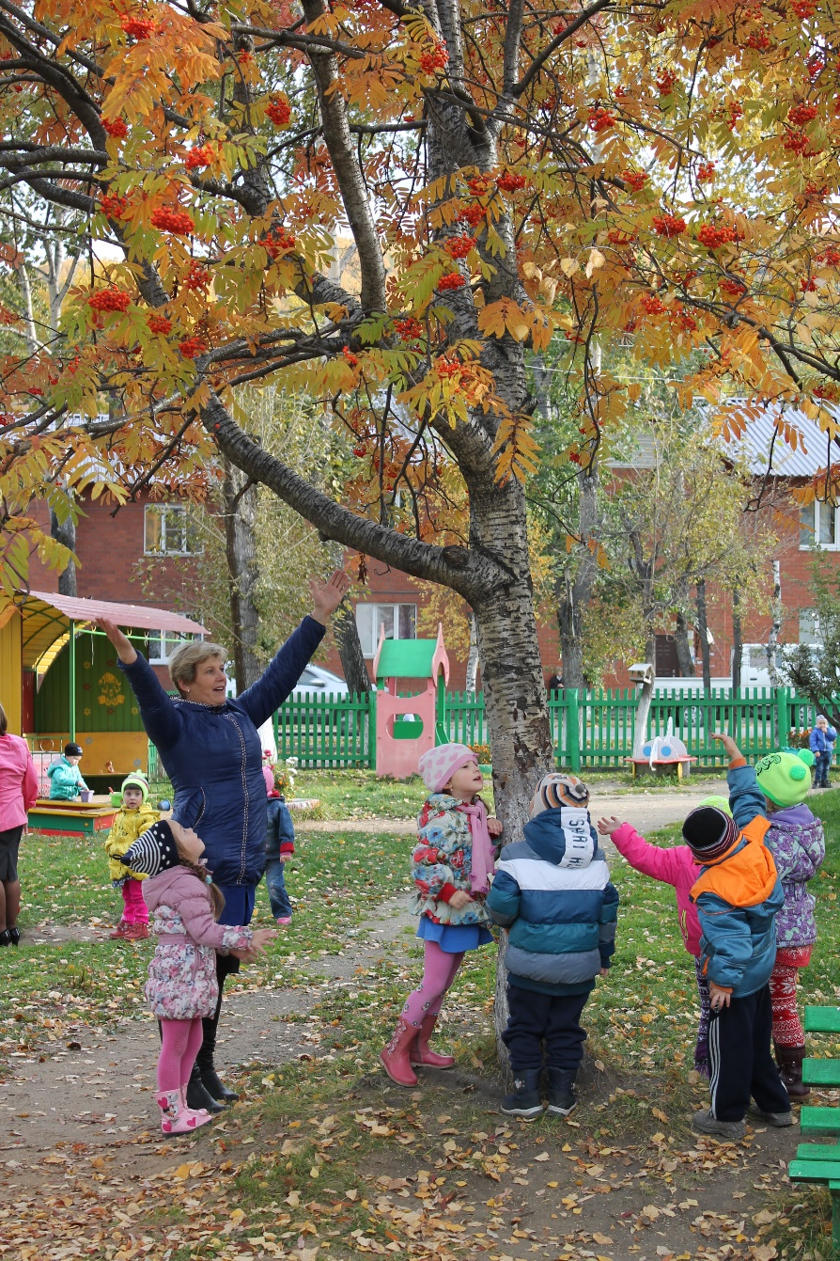

Slide 10
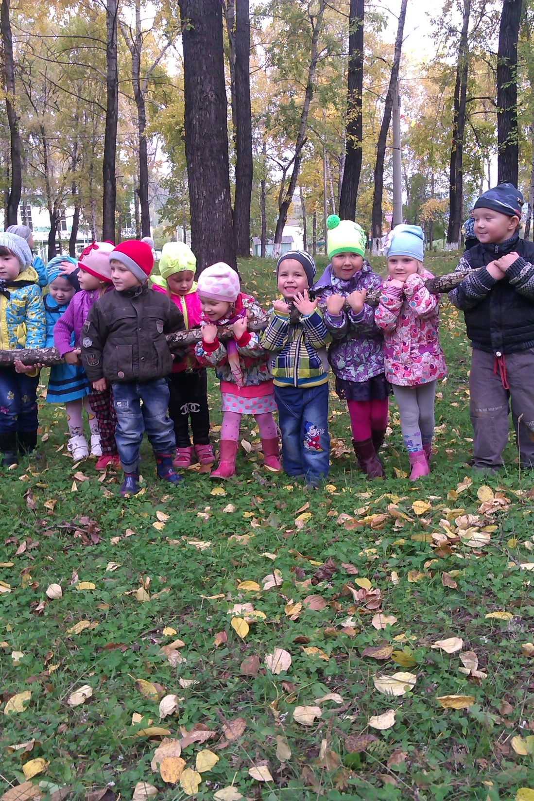

Slide 11
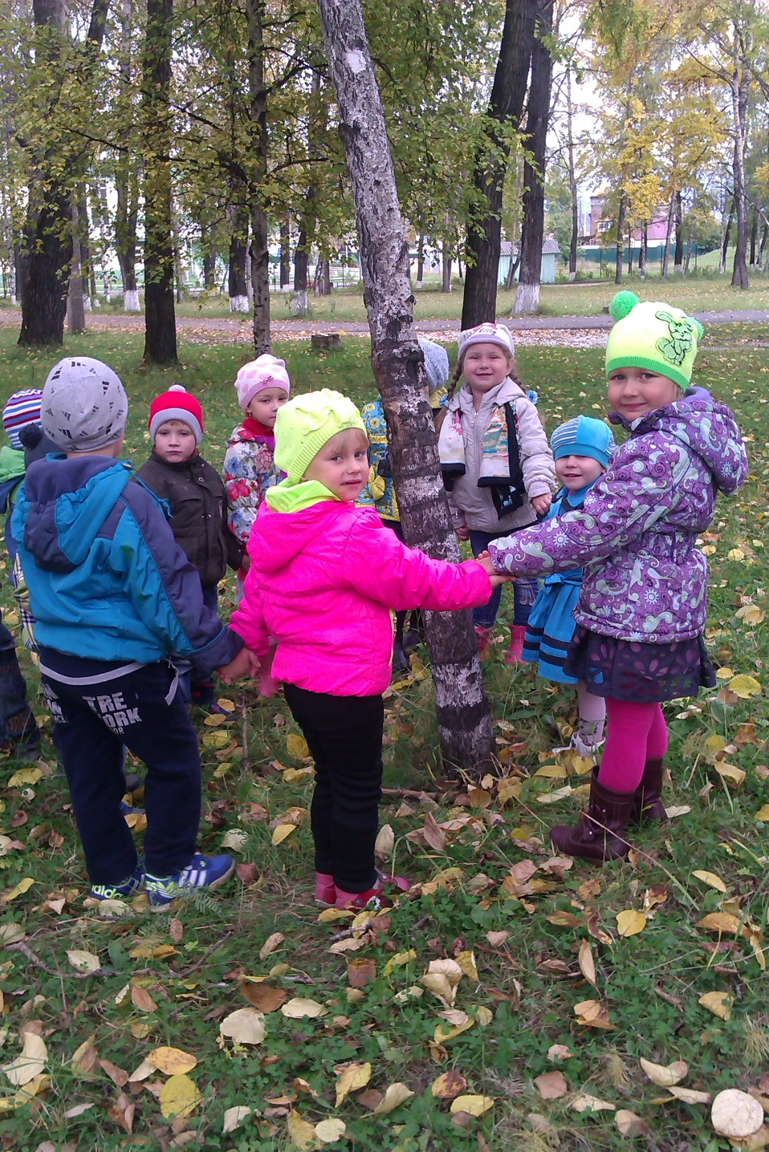
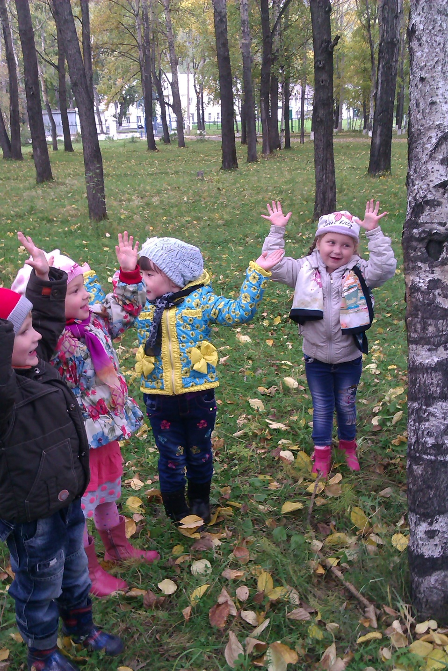

Slide 12
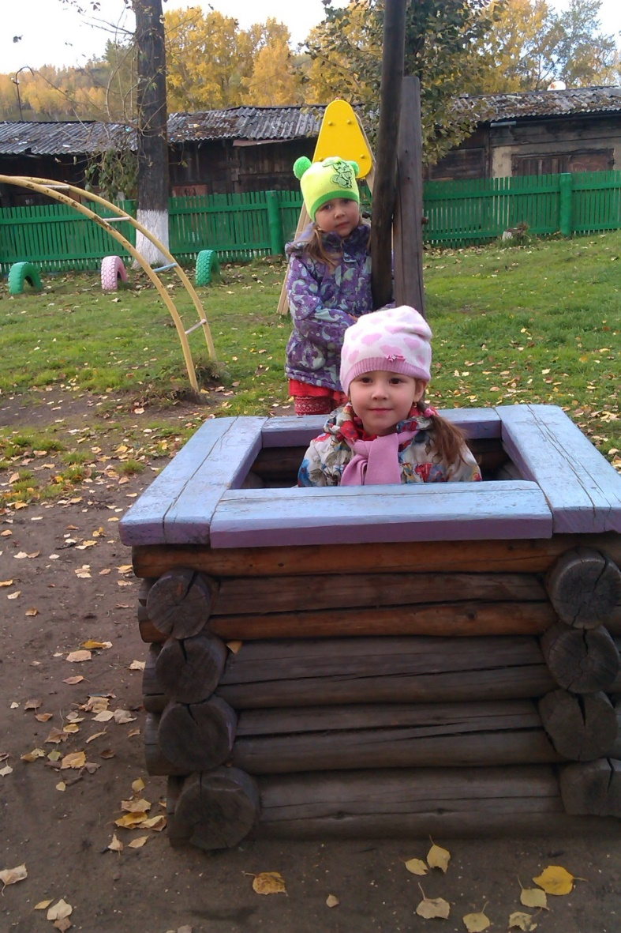
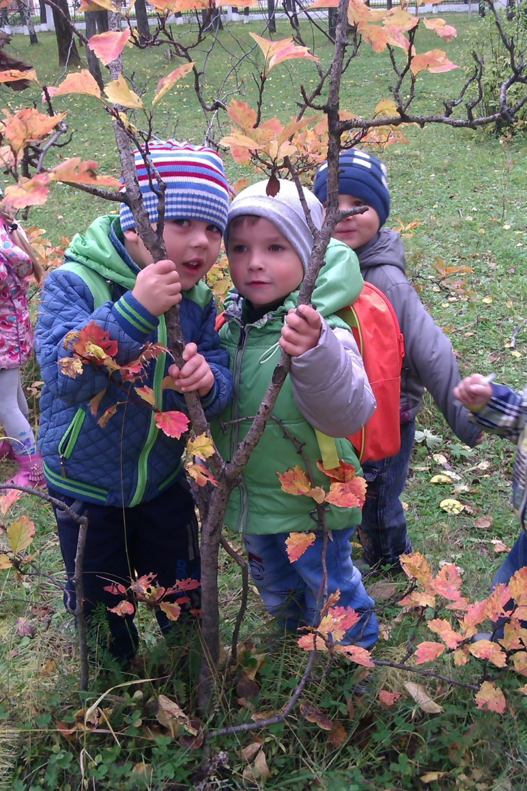
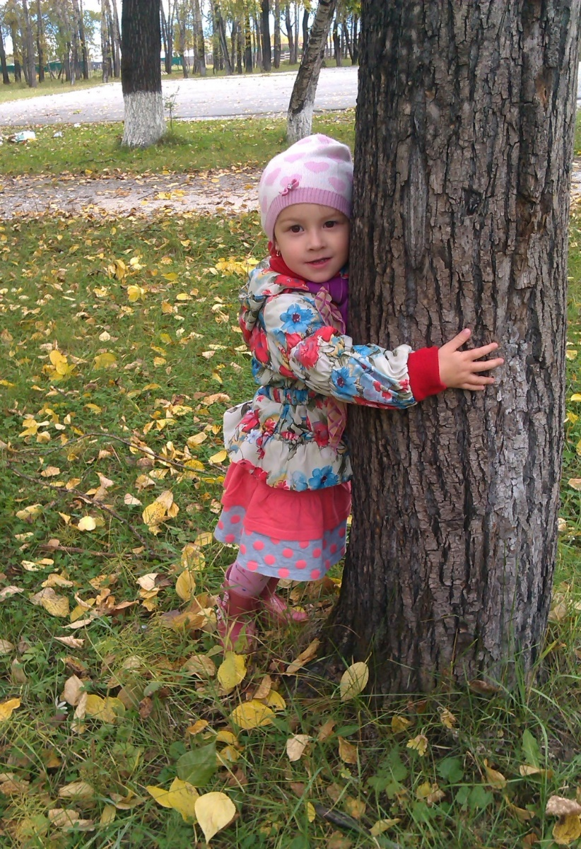
БЕССЮЖЕТНЫЕ ИГРЫ

Slide 13
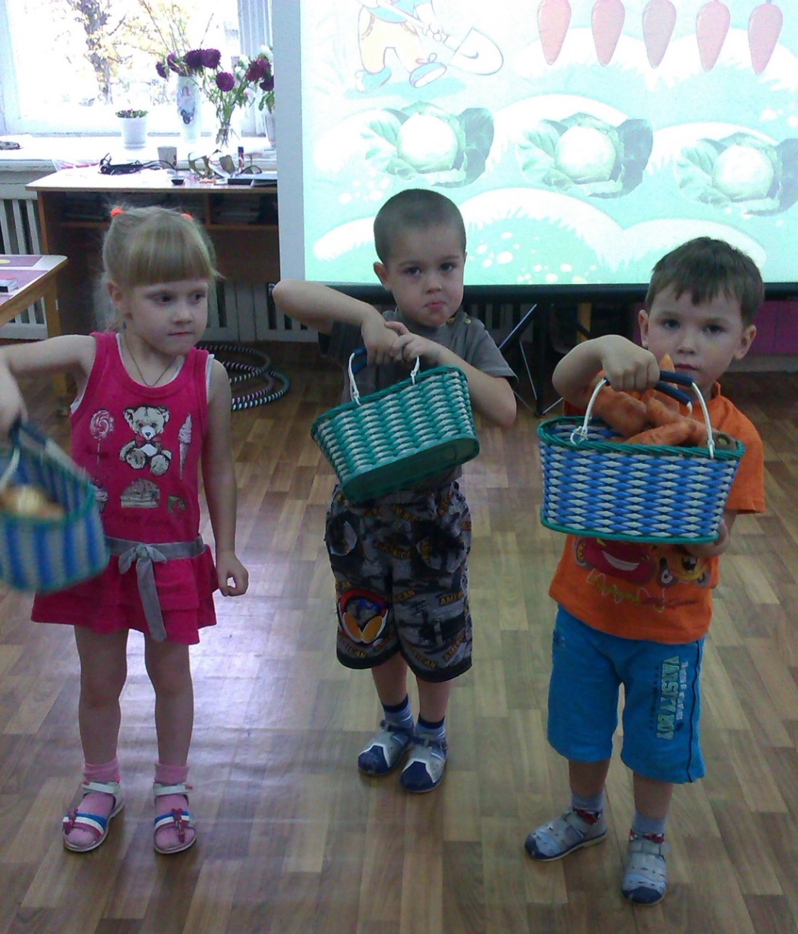
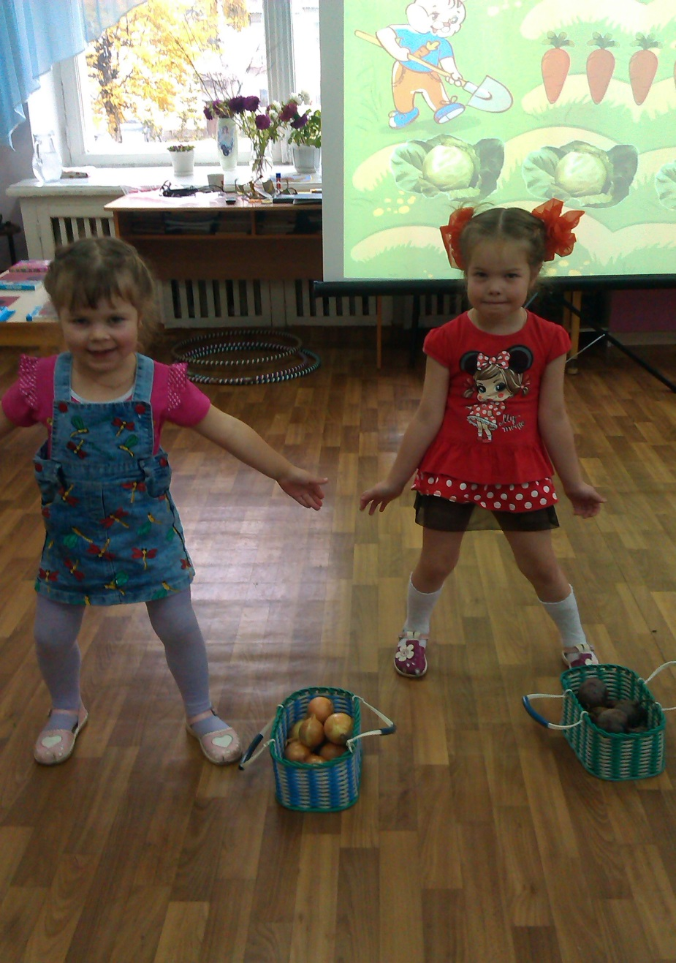
Игры – забавы,
аттракционы

Slide 14
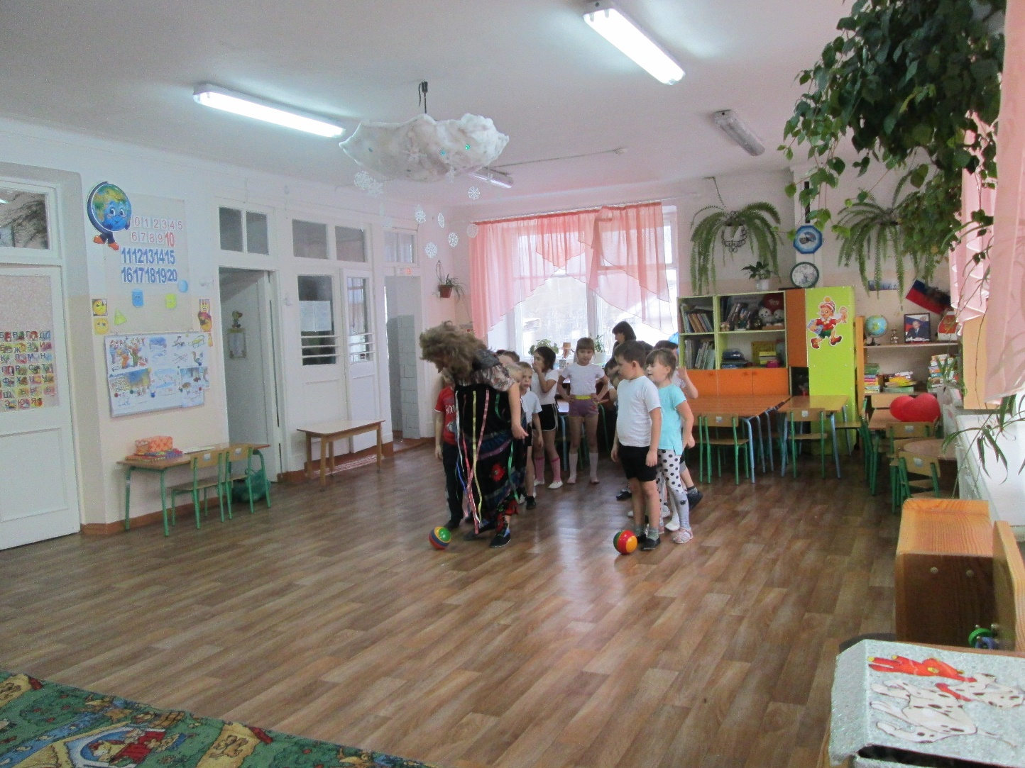
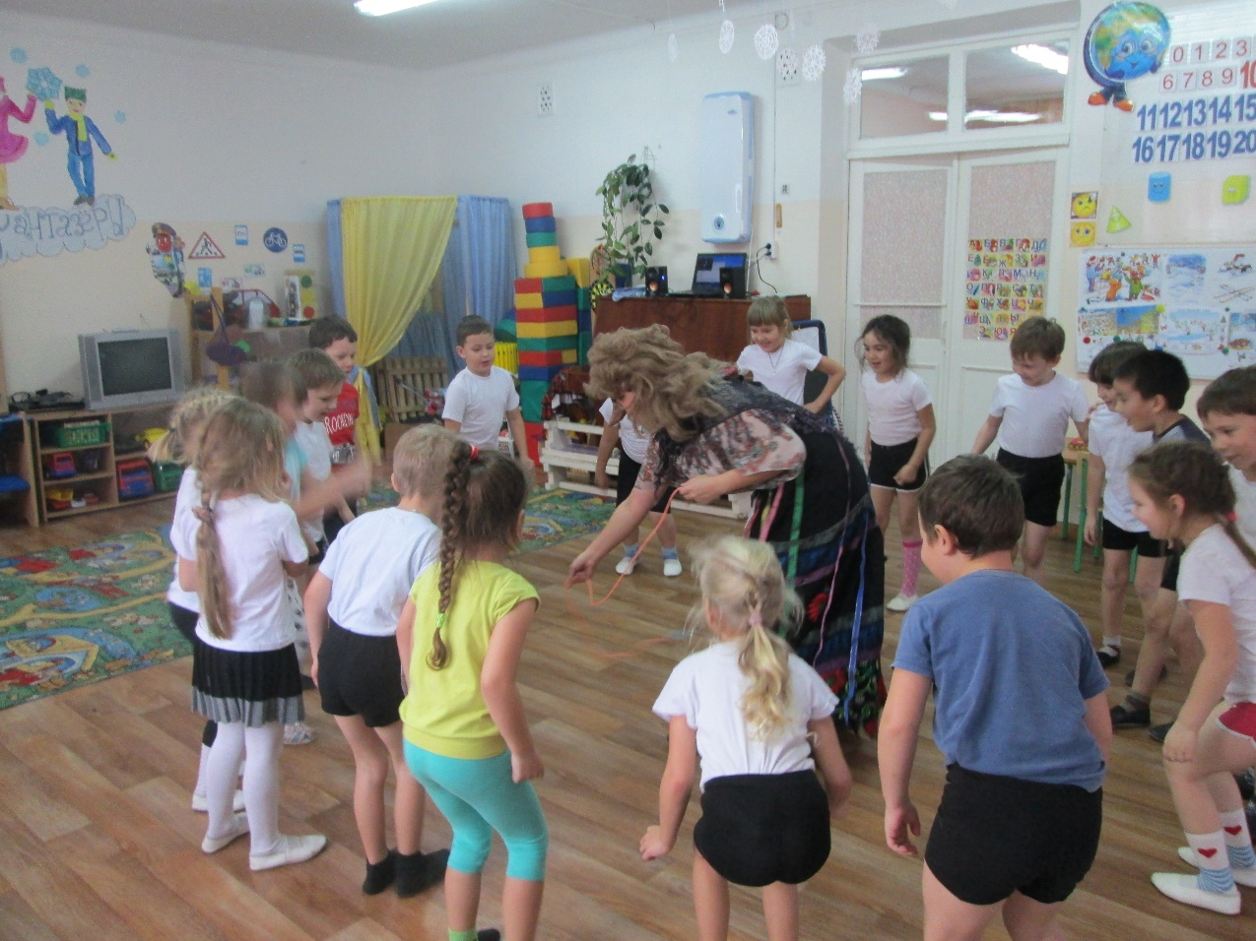
Игры – забавы, аттракционы.
Они часто проводятся во время досугов,
на физкультурных праздниках

Slide 15
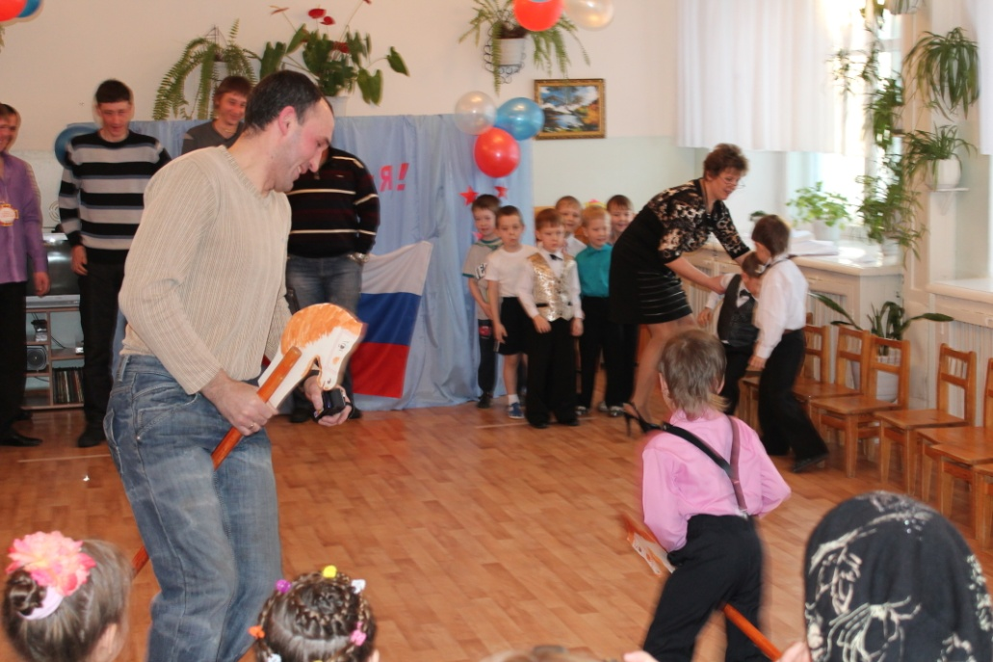
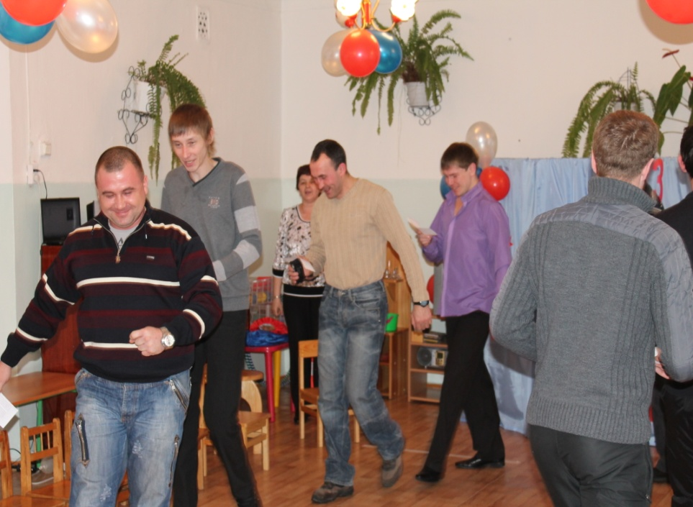
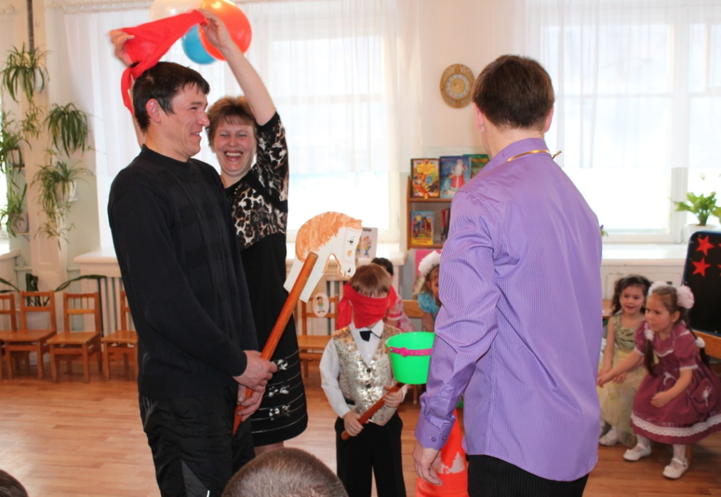
Игры – забавы веселое зрелище, развлечение для детей, доставляющее им радость, но в то же время они требуют от участников двигательных умений, ловкости, сноровки.

Slide 16
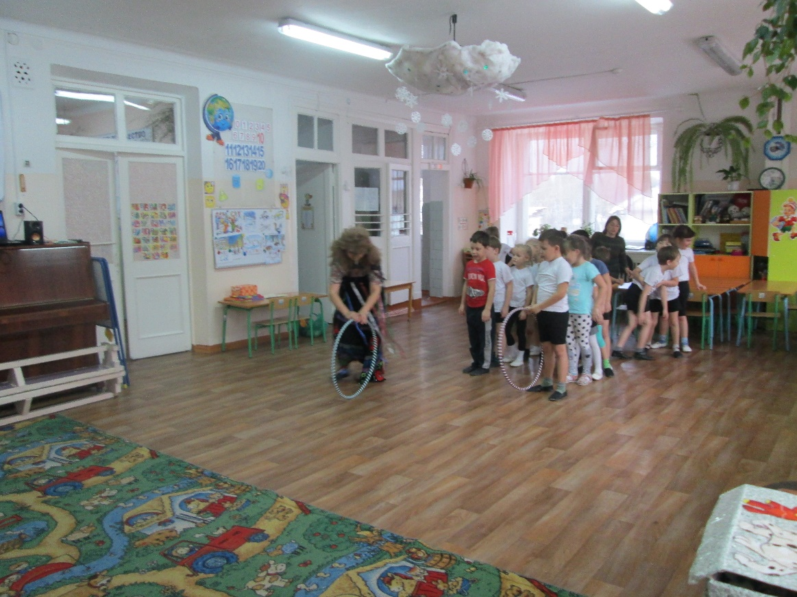
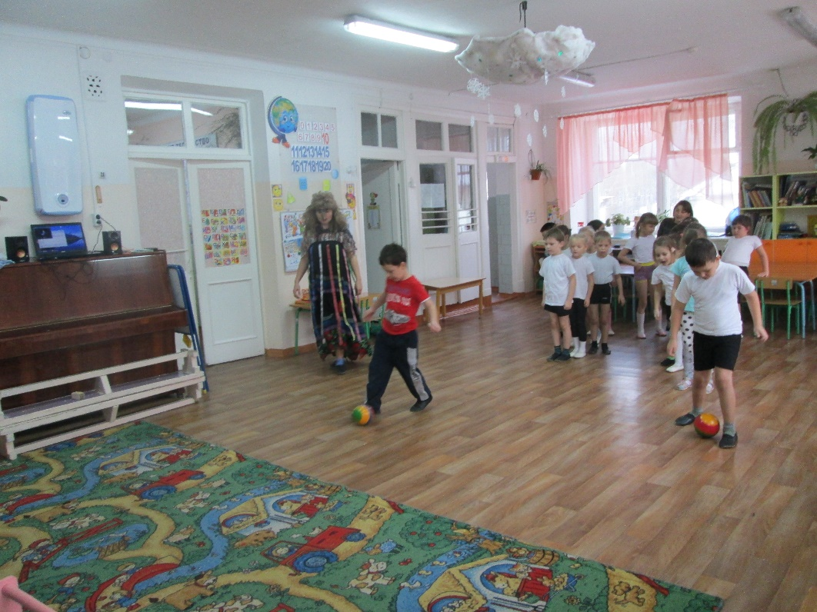
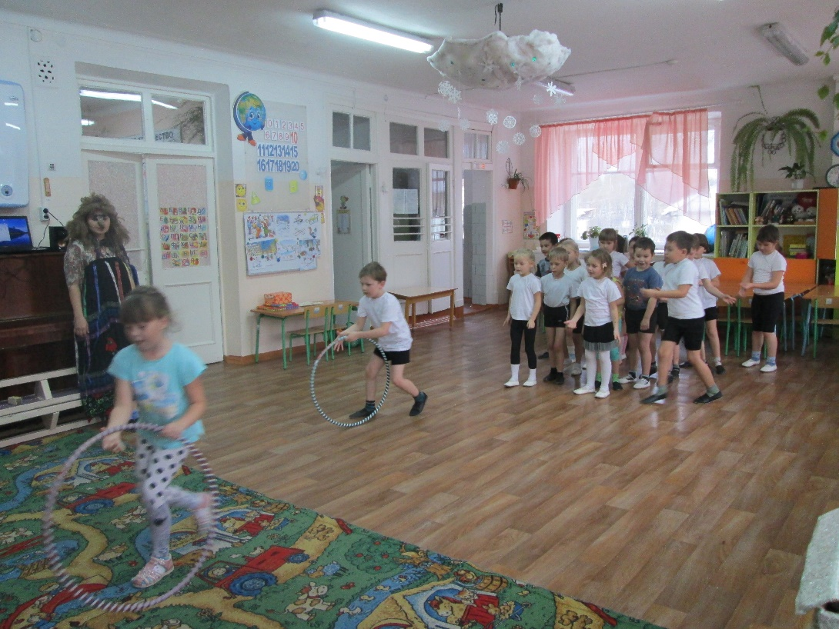
Игры со спортивным
инвентарем

Slide 17
Методические основы организации подвижных игр Педагогическое руководство подвижными играми имеет свои особенности. Наиболее важными моментами организации и проведения их с малышами являются:
● определение подвижным играм места в режиме дня;
● правильный выбор подвижной игры;
● постепенное усложнение подвижных игр и упражнений;
● предварительная подготовка в конкретной игре;
● организация непосредственного руководства проведения игр;
● реализация подхода к каждому ребенку;
● создание необходимых условий для проведения игр и игровых
упражнений

Slide 18
Воспитательное и образовательное значение подвижных игр значительно усилится, если при повторении постепенно их усложнить или несколько видоизменить. Это можно достичь разными путями:
включив в подвижную игру новые движения, потребовав более точного выполнения двигательного задания;
изменяя характер движений (быстро, медленно, бесшумно);
предлагая выполнить одно и тоже движение при разном построении и в разных ситуациях: ходьба группой по кругу, взявшись за руки, парами или врассыпную, от ловящего на свои места и т.п.;
внося в игры некоторые элементы разнообразия, повышающие интерес детей, побуждая их к большей активности, проявлению инициативы, самостоятельности, а часто и творчества, выдумки. Так, при повторении игры «Поезд» педагог предлагает детям во время остановки выйти погулять на лужайку, собирать цветы, ягоды и т.п.;

Slide 19
используя в играх новые пособия, которые сами по себе привлекают внимание детей и вызывают желание играть;
повторяя одну и ту же игру в течение года в разных условиях: в групповой комнате, зале, в групповой комнате, зале, полянке;
меняя количество детей, одновременно действующих в игре. Например, в небольшом коллективе маленькому ребенку легче ориентироваться, он легче находит свое место, чаще вовлекаться в игровое действие;
создавая варианты подвижных игр, особенно для детей 4-го года жизни, за счет изменения условий проведения их и внесения дополнений в двигательные задания. Например, при повторении подвижных игр увеличить расстояние для бега, усложнить ориентировку детей в пространстве, применить другие пособия.

Slide 20
Спасибо за внимание!

